Slide 1
Seminar Hochwasser SS 2020
Thematische Vertiefung Georisiken –Analyse und Management
Lecture: Hochwasserstatistik
26.06.2020
Bruno Merz^{1,2}, Matthias Kemter^{2,1}
¹GFZ German Research Centre for Geosciences
Telegrafenberg, Potsdam
²Institute for Earth and Environmental Sciences
Professor for Engineering Hydrology and Management of Georisks
bmerz@gfz-potsdam.de
kemter@uni-potsdam.de
Notes:
Scope of lecture: To give an overview of the basics of extreme value theory.
Extreme value statistics play an important role in hazard assessment and risk analysis.
They allow to extrapolate measured data in the “extreme area” by means of a statistical model.

Slide 2
Grundlagen
Erfahrung mit Statistik/Wahrscheinlichkeitsrechnung?
1 | 2 | 3 | 4 | 5
Keine |  | Schulwissen erhalten |  | Mehrere Unikurse
Erfahrung mit R?
1 | 2 | 3 | 4 | 5
Keine |  | Importieren und Plots |  | Schleifen in Schleifen in…

Slide 3
Grundlagen
Ziele der Extremwertstatistik
Typische Fragen:
Wie wahrscheinlich ist ein bestimmtes Extremereignis in der Zukunft?
Wie oft müssen wir mit einer Naturgefahr rechnen?
Finden der zugrundeliegenden Verteilung
Eine Teilmenge der Ereignisse wird gewählt um die Gesamtheit statistisch zu repräsentieren
→ Ermöglicht die Abschätzung der Verteilungsfunktion
Hydro-klimatische Variablen (Niederschlag, Abfluss, Temperatur…) können durch Wahrscheinlichkeiten mathematisch beschreiben werden
Zufallsvariable: Eine Variable deren Werte die Ergebnisse eines zufälligen Prozesses sind.
2
Notes:
For the purpose of engineer design, forecasting of natural disasters… one needs often to translate certain event magnitudes into probability statements.
Question for distribution function: what is the probability that X will take a value less than or equal to x?
Common interpretations of return level - return period of T years:
- Waiting time: Average waiting time until next occurrence of event is T years.
Number of events: Average number of events occurring within a T-year time period is 1.

Slide 4
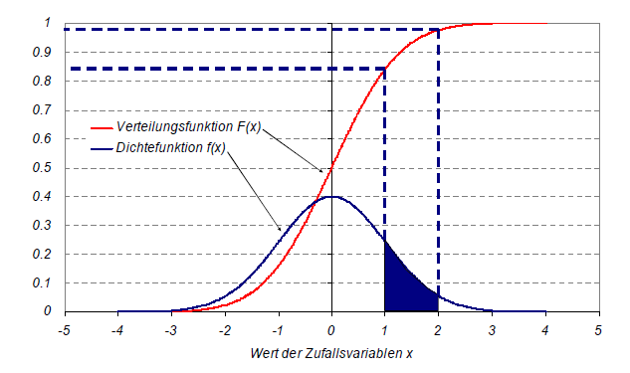




Grundlagen
Kumulative Verteilungsfunktion(CDF):
Überschreitungswahrscheinlichkeit:
Wahrscheinlichkeitsdichtefunktion (PDF):
Wiederkehrintervall/Jährlichkeit:
$$F_{X}\left(x\right)≔P(X≤x)$$
$$P_{E}=P\left(X>x\right)=1−F_{X}\left(x\right)$$
$$f_{X}\left(x\right):=\frac{dF_{X}(x)}{dx}$$
$$T=\frac{1}{{1−F}_{X}(x)}=\frac{1}{P_{E}}$$
3
Notes:
For the purpose of engineer design, forecasting of natural disasters… one needs often to translate certain event magnitudes into probability statements.
Question for distribution function: what is the probability that X will take a value less than or equal to x?
Common interpretations of return level - return period of T years:
- Waiting time: Average waiting time until next occurrence of event is T years.
Number of events: Average number of events occurring within a T-year time period is 1.

Slide 5
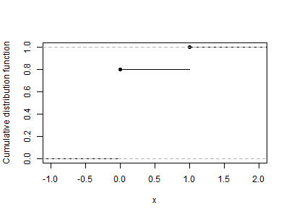
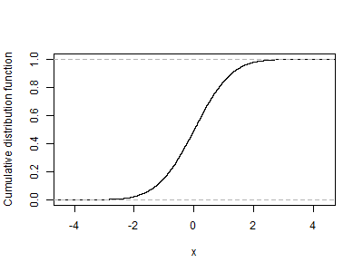
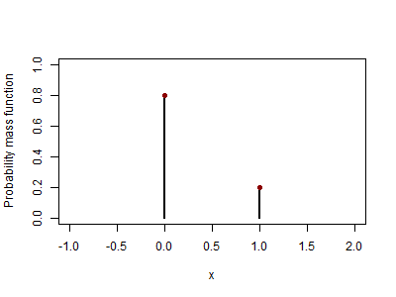
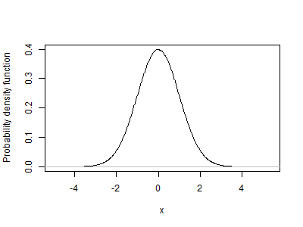
Grundlagen
Zufallsvariable
Diskrete Variable
Kontinuierliche Variable
Wahrscheinlichkeitsfunktion (PMF)
Wahrscheinlichkeitsdichtefunktion (PDF)
4
Notes:
For the purpose of engineer design, forecasting of natural disasters… one needs often to translate certain event magnitudes into probability statements.
Question for distribution function: what is the probability that X will take a value less than or equal to x?
Common interpretations of return level - return period of T years:
- Waiting time: Average waiting time until next occurrence of event is T years.
Number of events: Average number of events occurring within a T-year time period is 1.

Slide 6
Extremwerte
Extremwertstatistik behandelt nur die Extremwerte (“distribution tail”)
PDF von Windgeschwindigkeiten
Messdaten
0.07
Fit (ML)
0.06
0.05
Wahrscheinlichkeitsdichte
0.04
0.03
0.02
0.01
0
0
5
10
15
20
25
30
35
Windgeschwindigkeit
Begründung:
Beim Anpassen einer parametrischen Verteilung an alle Daten entsteht ein Modell, das gut an die häufigen Werte angepasst ist, aber schlecht an die seltenen Extremwerte
Extremwerte sind jedoch der interessanteste Teil für die Risikoforschung
5
Notes:
When all data are used to fit a statistical model, extreme values have only a small weight. The model describes better the middle values (high-density area of distribution).
In many applications, fitting the data in the tail is the main concern, e.g. insurance, design of protection measures.
Tail: not a precisely defined term. There is no specific point which separates the tail from the middle of the distribution. The tail refers to the part of the distribution that is far from the mean.

Slide 7
Extremewerte
Die Lösung:
Blockmaxima
(meist jährlich)
Alle Werte über dem
Grenzwert (PoT)
Extremwertauswahl:
Verteilung:
Generalisierte Extrem-
wertverteilung (GEV)
Generalisierte Pareto
Verteilung
Anpassen (Fit) einer
Extremwertverteilung
6
Notes:
Two main approaches to derive extreme values: Block Maxima Method or Peak-Over-Threshold Method.
Traditionally, blocks on annual basis. Seasonal (e.g. winter maxima) or monthly basis is also possible. This might be important in cases when the behavior of the processes involved in the risk calculation varies strongly between seasons.

Slide 8
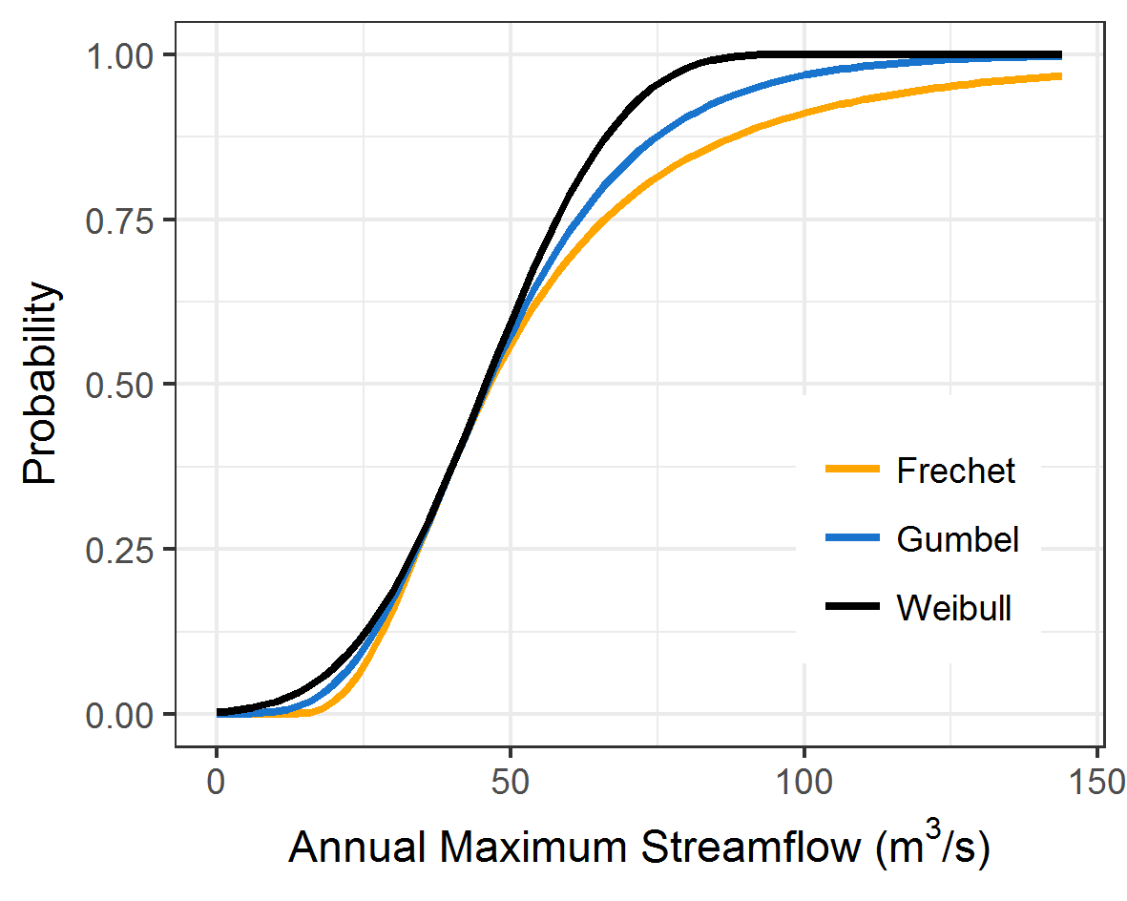
Blockmaxima Methode
Klassische Extremwerttheorie (Fisher & Tippet, 1928)
Grenzverteilung (asymptotisch) der Blockmaxima:
Generalisierte Extremwertverteilung (GEV)
Kumulative Verteilungsfunktion(CDF)
Parameter:
ξ: Shape
µ: Location
σ: Scale
ξ = 0
Typ I, Gumbel
exponential tail
ξ > 0
Typ II, Fréchet
„fat tail“
ξ < 0
Typ III,
Reversed Weibull
upper finite endpoint
Notes:
Limit behavior of extreme values: block maxima from any parent distribution converge to GEV (for number of values n→∞). In more detail:
There are 3 types of limit distributions (Gumbel, Fréchet and Weibull families) that can be combined into a single family of models (GEV).
The 3 types have distinct forms of behavior, corresponding to the different forms of tail behavior.
Heavy tail behavior implies a probability of extreme events higher than that of exponentially tailed distributions.

Slide 9
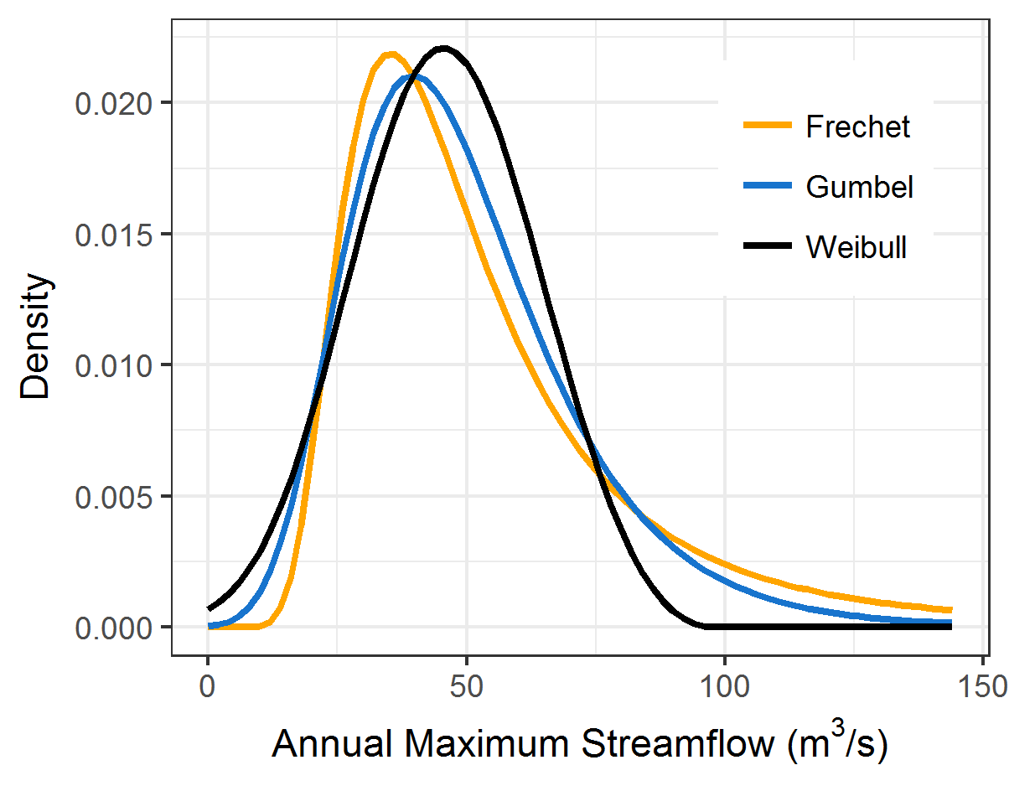
Generalisierte Extremwertverteilung (GEV)
CDF
Kumulative Verteilungsfunktion(CDF)
PDF
Parameter:
ξ: Shape
µ: Location
σ: Scale
“Heavy tail”: Höhere Wahrscheinlichkeit der Extremwerte
9
Notes:
upper bound for reversed Weibull: μ-(σ/ξ)
Here: μ=39.66, σ=17.48, ξ=-0.3, upper bound for reversed Weibull: 98.63 m³/s

Slide 10
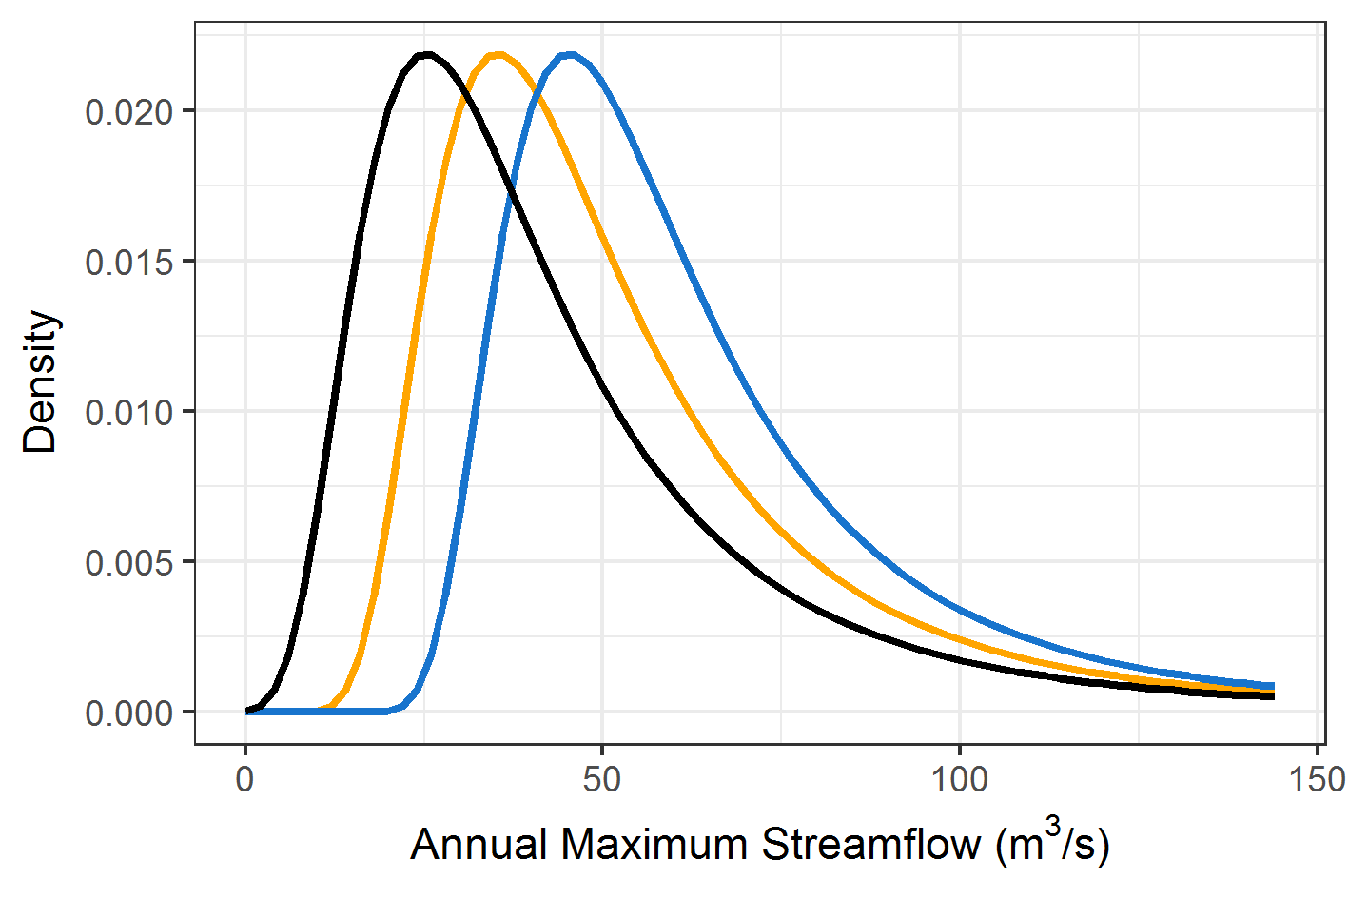
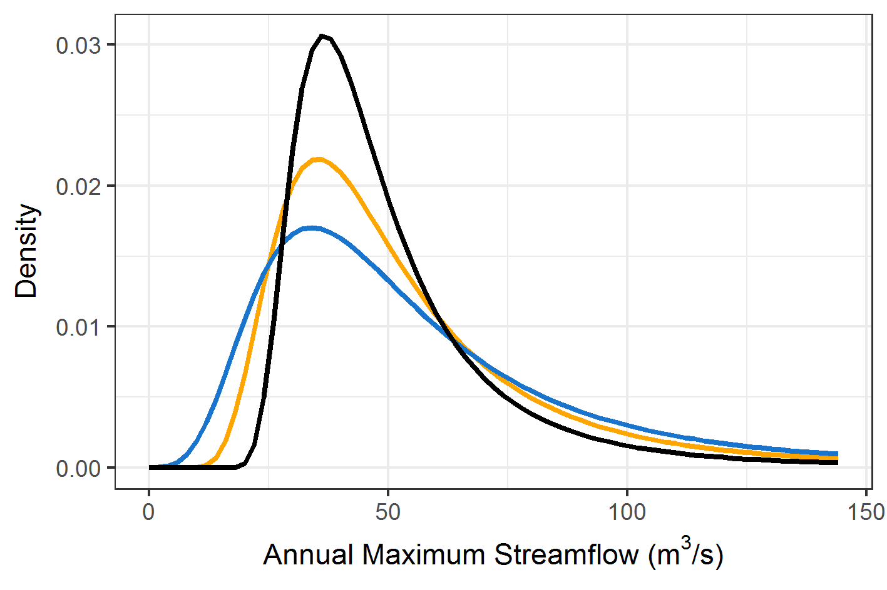
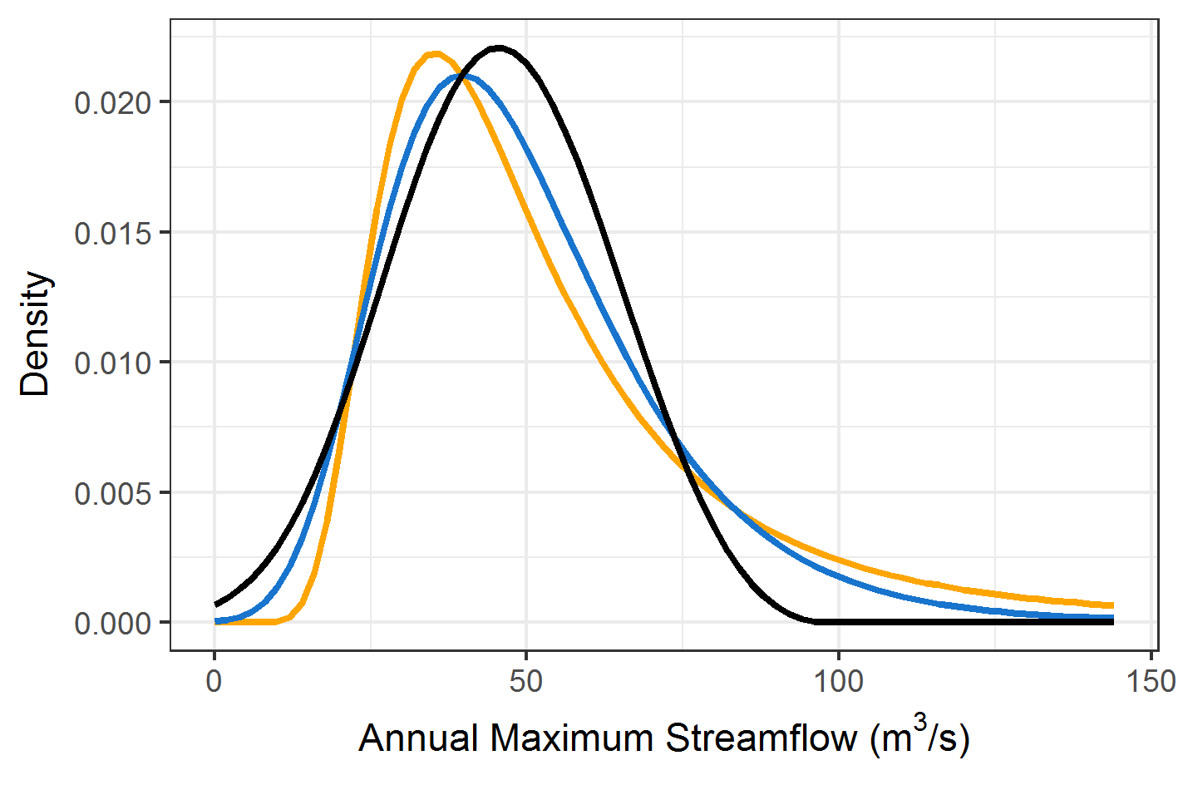
GEV Parameter
Location: Indikator für das Zentrum der Verteilung → Verschieben
Scale: Indikator für die Streuung → Strecken/Stauchen
Shape: Indikator für die Form → beeinflusst vor allem die Ränder
Location
Scale
Shape
10

Slide 11
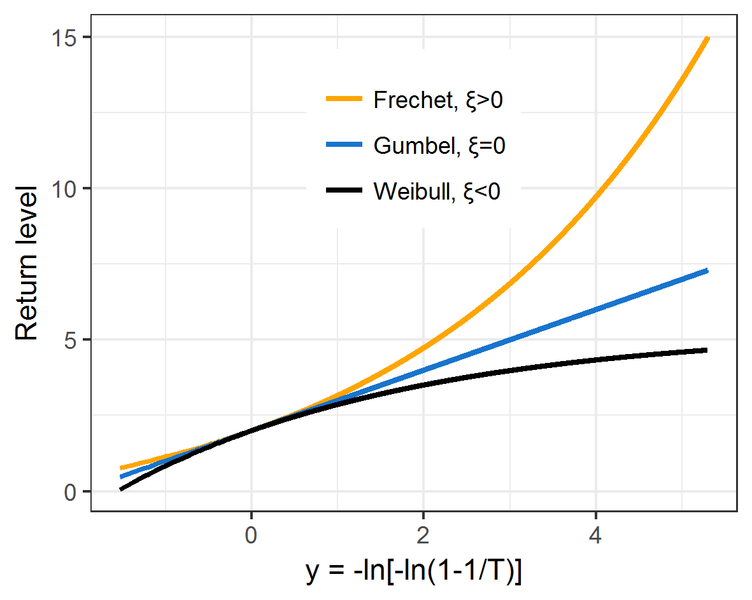
Return levels
“Return level” wird mit der Quantilfunktion berechnet = Inverse der CDF
Return level X_{T} = Funktion der Überschreitungswahrscheinlichkeit P_{E} oder der Wiederkehrintervalls T = 1/P_{E}
Kumulative Verteilungsfunktion (CDF)
Parameter:
ξ: Shape
µ: Location
σ: Scale
Quantilfunktion
Bedingung:
Schätzung der Parameter ξ, µ, σ
11
Notes:
Return level plot:
- heavy tail distributions (ξ > 0) are concave,
- light tailed distributions (ξ = 0) are straight lines, and
- bounded upper-tailed distributions (ξ < 0) are convex, asymptotic at the upper bound μ-(σ/ξ)
Here: μ=2, σ=1, ξ=-0.3, upper bound for reversed Weibull: 5.33

Slide 12
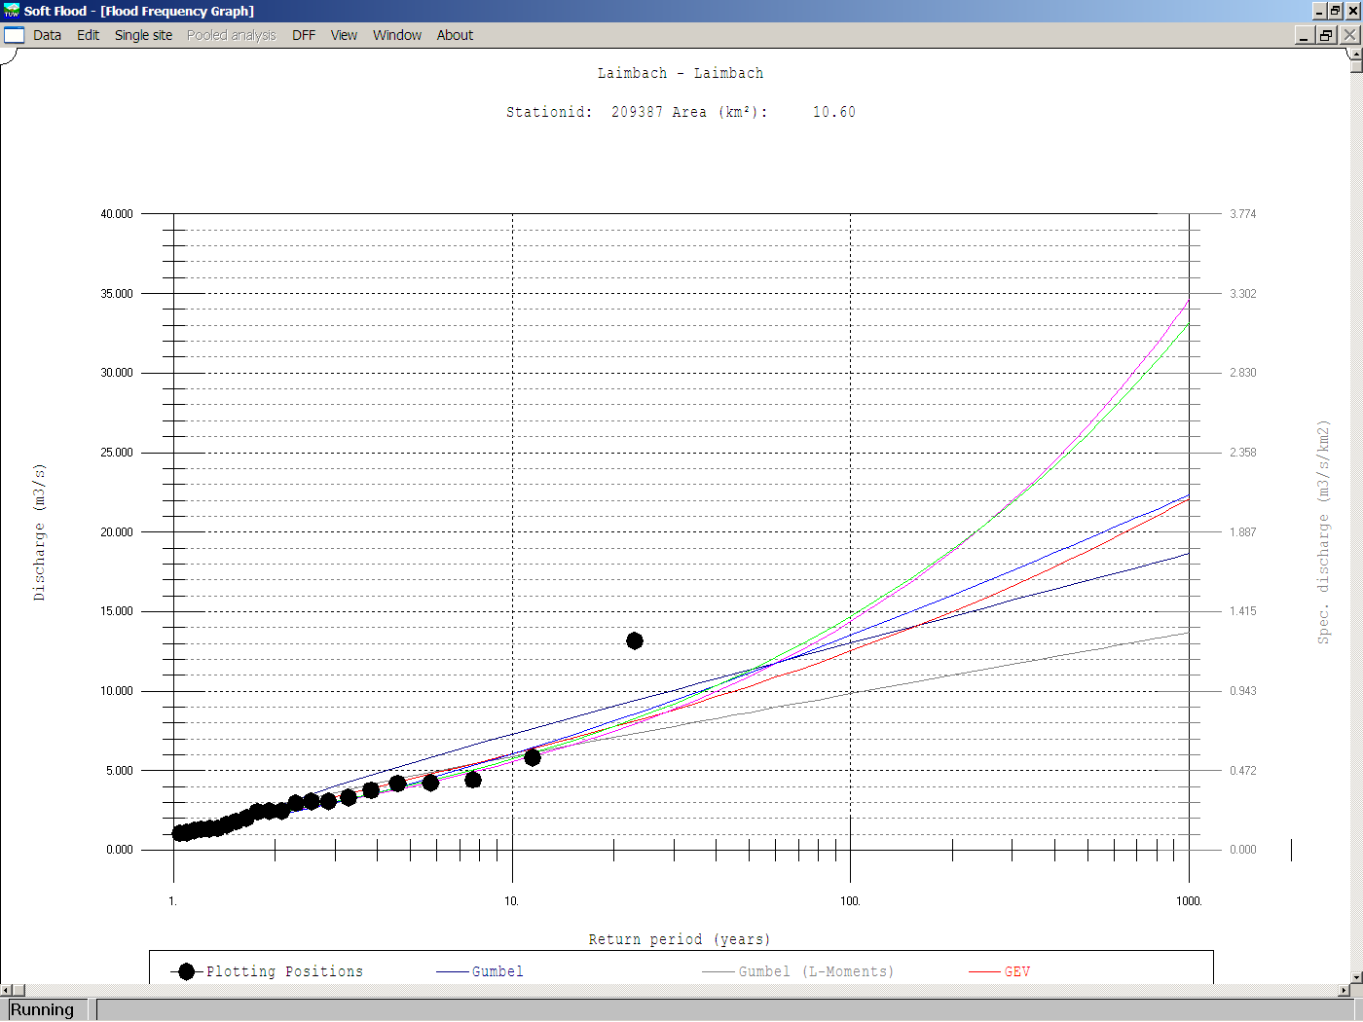
Unsicherheitsabschätzung
40
35
30
25
Durchfluss (m³/s)
Durchfluss (m³/s)
20
?
15
10
5
0
1
10
Jährlichkeit
100
1000
Laimbach, 10km²
Konfidenzintervalle
Verschiedene statistische Modelle
12
Notes:
Confidence intervals:
Interval estimates can be contrasted with point estimates. A point estimate is a single value given as the estimate of a population parameter that is of interest, for example, the mean of some quantity or the return level for some return period. An interval estimate specifies instead a range within which the true, but unknown parameter is estimated to lie.
If confidence intervals are constructed using a given confidence level from an infinite number of independent sample statistics, the proportion of those intervals that contain the true value of the parameter will be equal to the confidence level.

Slide 13
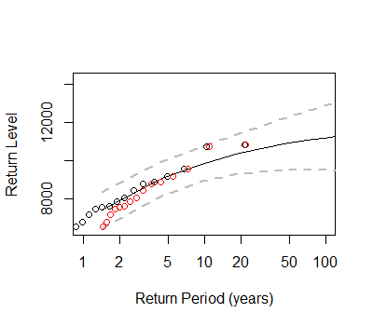


Empirische Wahrscheinlichkeiten - Plotpositionen
Empirische Wahrscheinlichkeiten können durch Sortieren berechnet werden
Daten werden sortiert und erhalten einen Rang, mit zunehmender Magnitude von der kleinsten m=1 bis zur größten m=N.
Die kumulative Wahrscheinlichkeit P wird den sortierten Daten zugeordnet, normalerweise mit so einer Formel:
Weibull formula (Weibull, 1939):
$$P=\frac{m+α}{N+β}$$
$$P=\frac{m}{N+1}$$
Beispiel: 21 Jährliche Maxima
Erster Wert: P = 1/(21+1) = 0.045
T = 1/(1-P) = 1.05
Letzter Wert: P = 21/22 = 0.955
T = 1/(1-P) = 22
Weibull formula
13
Notes:
Weibull formula:
What is the return period of the second highest value in the sample?
P = 20/22 = 0.91
T = 1/(1-P) = 11

Slide 14
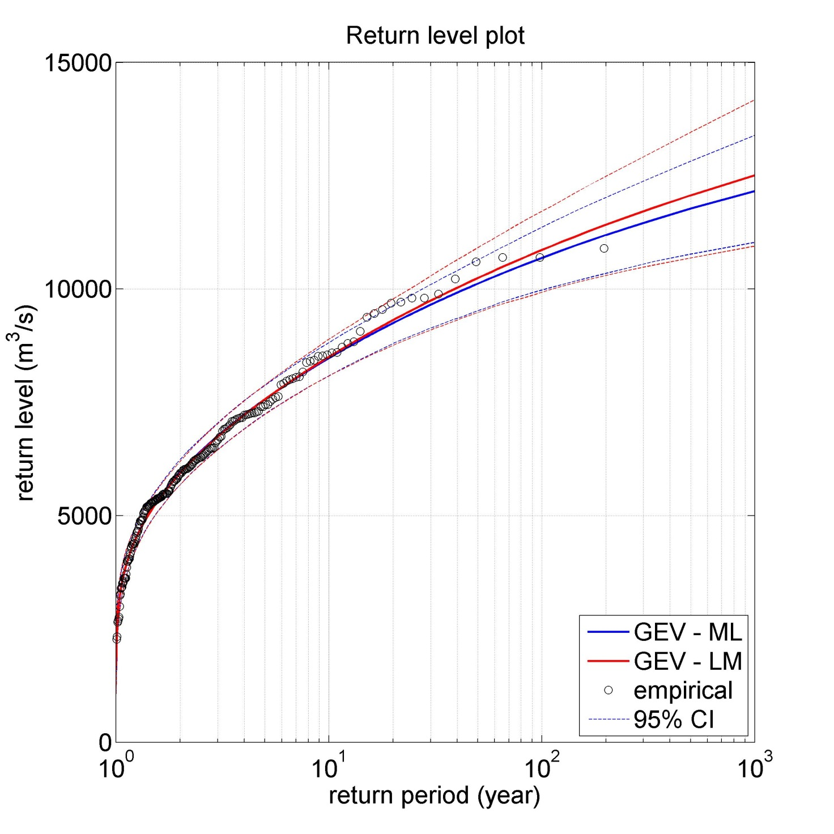
Beispiel 1: Einfluss der Parameterberchnungsmethode
ML: Maximum Likelihood Method
LM: Method of L-Moments
 | µ | σ | ξ
GEV ML | 5.369 | 1.656 | -0,17
GEV LM | 5.350 | 1.635 | -0.15
14

Slide 15
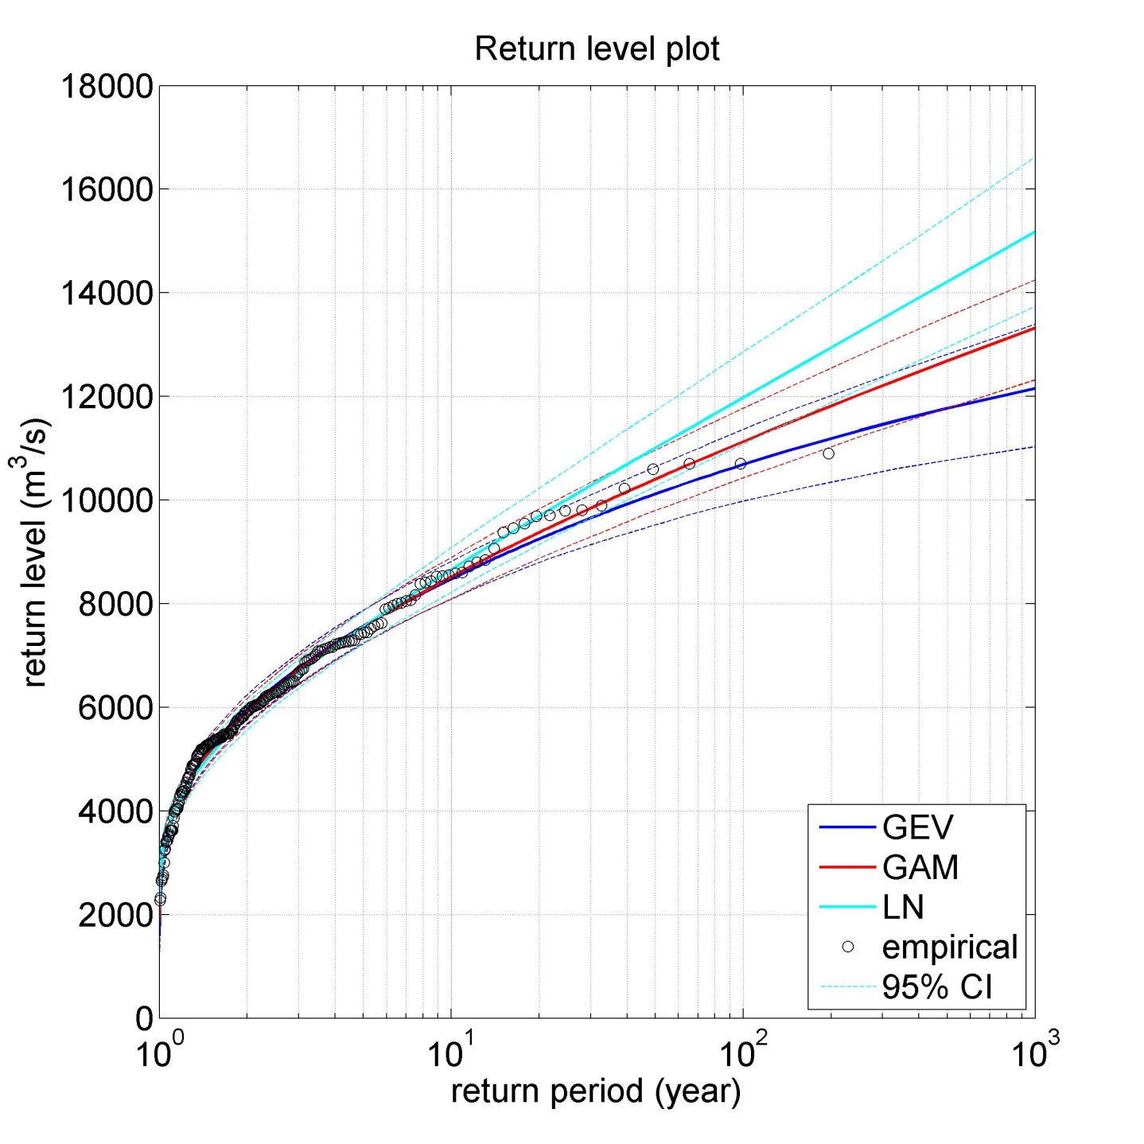
Beispiel 2: Verschiedene statistische Modelle
GAM: Gamma distribution function
LN: LogNormal distribution function
 | HQ100 [m³/s] | HQ1000 [m³/s]
GEV | 10.687 | 12.157
GAM | 11.127 | 13.322
LN | 11.977 | 15.183
15
Notes:
Extreme values can also be modelled with other distributions, for example the Gamma distribution and the Lognormal distribution.

Slide 16
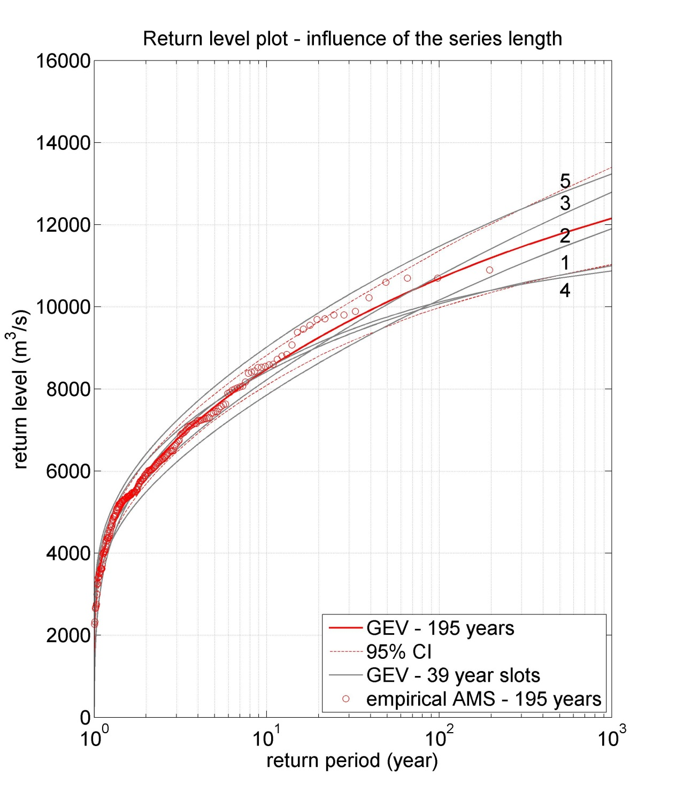
Beispiel 3: Verschieden Zeitabschnitte
 | 39-year period | HQ100 [m³/s] | HQ1000 [m³/s]
1 | 1817-1855 | 10.069 | 10.999
2 | 1856-1894 | 10.163 | 11.903
3 | 1895-1933 | 10.757 | 12.793
4 | 1934-1972 | 10.115 | 10.874
5 | 1973-2011 | 11.471 | 13.235
16

Slide 17
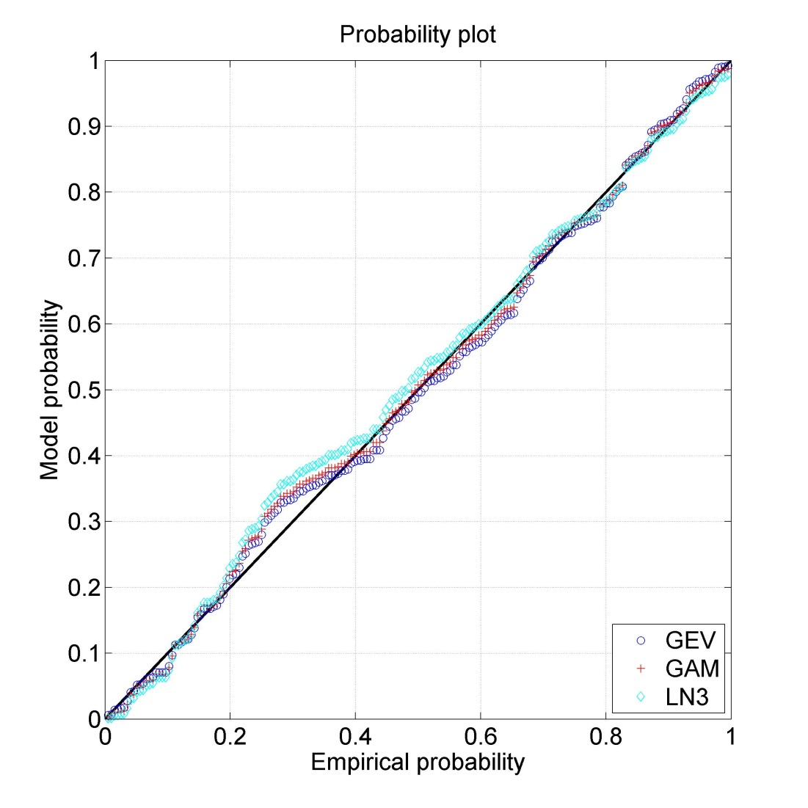
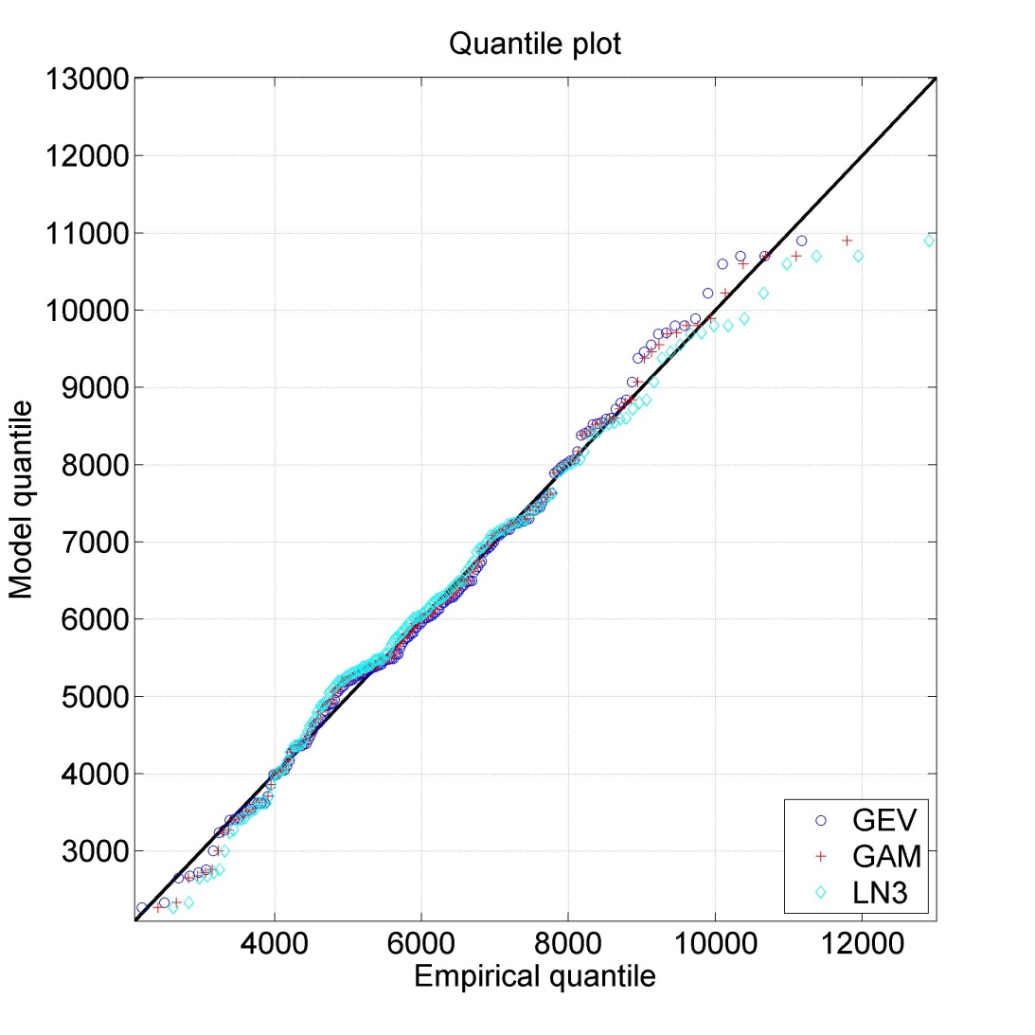
Modelldiagnostik
Modellwahrscheinlichkeit
Modellwert
Gemessene Wahrscheinlichkeit
Gemessener Wert
Gute Auflösung im Zentrum der Verteilung
Gute Auflösung an den Rändern
17
Notes:
Quantile-Quantile (Q-Q) plots are a popular technique for checking the fit of extremal distributions, as they are particularly effective at highlighting apparent discrepancies in the extreme upper tail.

Slide 18
Vorbereitung
R herunterladen: https://cran.rstudio.com/bin/windows/base/R-4.0.2-win.exe
RStudio herunterladen: https://rstudio.com/products/rstudio/download/
In dieser Reihenfolge installieren
Koeln_1.txt von Moodle herunterladen, in einem Ordner namens Data speichern
18

